Slide 1
빅데이터 플랫폼 테스트
평 가 작 업 지 시 서
2001020908_24v3
📌 제출 방법 : 학사시스템 능력 평가 게시판 및 GitHub Repository → 본인 Branch Push
이름 : 홍은경
수행날짜 : 2026. 09. 11.
Branch 이름 (영문) : Hong EunKyeong
📂 업로드 파일 17_빅데이터플랫폼테스트_성함.pptx 포함 zip파일
🔗 Repository https://github.com/seokssaem/bigdata-2026.git

Slide 2
1. 지식 확인 체크 리스트

Slide 3
1. 소프트웨어 테스트를 수행하는 근본적인 목적을 설명할 수 있다.
소프트웨어 테스트의 목적은 프로그램이 요구사항에 맞게 정상적으로 동작하는지 확인하고 결함을 발견하는 것이다. 테스트를 통해 예상하지 못한 오류나 기능상의 문제를 사전에 찾아 수정할 수 있다. 이를 통해 소프트웨어의 품질과 신뢰성을 향상시키고 장애 발생 위험을 줄일 수 있다.
2. 단위 테스트와 통합 테스트의 개념 차이를 구분하여 설명할 수 있다.
단위 테스트(Unit Test)는 함수, 메서드, 클래스처럼 프로그램의 작은 기능 단위를 독립적으로 검증하는 테스트이다. 통합 테스트(Integration Test)는 여러 모듈이나 기능을 연결했을 때 서로 올바르게 동작하는지를 검증한다. 즉 단위 테스트는 개별 기능을 확인하고, 통합 테스트는 기능 간 연결과 상호작용을 확인한다.

Slide 4
3. 성능 테스트가 무엇을 확인하기 위한 테스트인지 설명할 수 있다.
성능 테스트는 시스템이 일정한 작업량이나 사용자 요청을 처리할 때 응답 속도와 처리 성능이 적절한지 확인하는 테스트이다. 많은 사용자가 동시에 접속하거나 많은 데이터가 처리되는 상황에서 시스템의 성능을 측정할 수 있다. 이를 통해 응답 시간, 처리량, 안정성 및 시스템의 한계를 확인할 수 있다.
4. Python 테스트 코드 작성에 사용하는 대표 프레임워크 이름을 말할 수 있다.
Python에서 테스트 코드를 작성할 때 대표적으로 사용하는 프레임워크는 pytest이다. pytest는 간단한 문법으로 테스트 함수를 작성하고 실행할 수 있으며, assert를 이용하여 실제 결과와 기대 결과를 비교할 수 있다. 테스트 실행 결과를 통해 성공과 실패 여부를 쉽게 확인할 수 있다.

Slide 5
5. FastAPI 엔드포인트를 서버 구동 없이 테스트하는 방법(도구)을 말할 수 있다.
FastAPI에서는 TestClient를 사용하면 실제 서버를 별도로 실행하지 않고도 API 엔드포인트를 테스트할 수 있다. TestClient를 이용하여 GET, POST 등의 HTTP 요청을 보내고 응답 상태 코드와 반환 데이터를 확인한다. 이를 통해 API가 예상한 결과를 반환하는지 자동으로 검증할 수 있다.
6. 요청 성공/리소스 없음에 해당하는 HTTP 상태 코드를 각각 말할 수 있다.
HTTP 요청이 정상적으로 처리되었을 때는 일반적으로 ‘200 OK’ 상태 코드를 사용한다. 요청한 리소스를 서버에서 찾을 수 없는 경우에는 ‘404 Not Found’를 사용한다. 따라서 성공은 200, 리소스 없음은 404로 구분할 수 있다.

Slide 6
7. 테스트 케이스에 반드시 포함되어야 하는 3가지 구성요소를 말할 수 있다.
테스트 케이스에는 기본적으로 입력값, 기대 결과, 실제 결과가 포함되어야 한다. 입력값은 테스트할 데이터를 의미하며 기대 결과는 정상적으로 동작했을 때 나와야 하는 결과이다. 실제 결과와 기대 결과를 비교하여 테스트의 Pass 또는 Fail 여부를 판단할 수 있다.
8. 결함보고서에 포함되어야 할 항목을 3가지 이상 말할 수 있다.
결함보고서에는 결함을 명확하게 관리하기 위해 결함 ID, 결함 제목, 재현 절차, 기대 결과, 실제 결과 등이 포함되어야 한다. 또한 결함이 시스템에 미치는 영향을 나타내는 심각도와 수정 우선순위를 기록한다. 이러한 정보를 구체적으로 작성하면 개발자가 문제를 쉽게 재현하고 수정할 수 있다.

Slide 7
9. CI(지속성 통합)의 개념을 설명할 수 있다.
CI(Continuous Integration, 지속적 통합)는 개발자가 작성한 코드를 자주 공용 저장소에 통합하고, 변경된 코드에 대해 자동으로 빌드와 테스트를 수행하는 개발 방식이다. 코드가 추가되거나 수정될 때마다 자동 테스트를 실행하여 오류를 빠르게 발견할 수 있다. 이를 통해 코드 품질을 유지하고 여러 개발자의 코드 통합 과정에서 발생하는 문제를 줄일 수 있다.
10. 블랙박스 테스트가 무엇인지 설명할 수 있다.
블랙박스 테스트는 프로그램의 내부 코드나 구조를 확인하지 않고 입력과 출력 결과를 기준으로 기능을 검증하는 테스트 방법이다. 사용자의 관점에서 특정 입력값을 넣었을 때 요구사항에 맞는 결과가 나오는지를 확인한다. 따라서 내부 구현 방법보다는 기능의 정상 동작 여부에 초점을 둔다.

Slide 8
2. 수행 체크 리스트

Slide 9
[실습 1] pytest 테스트 코드 작성
첨부파일 참조

Slide 10
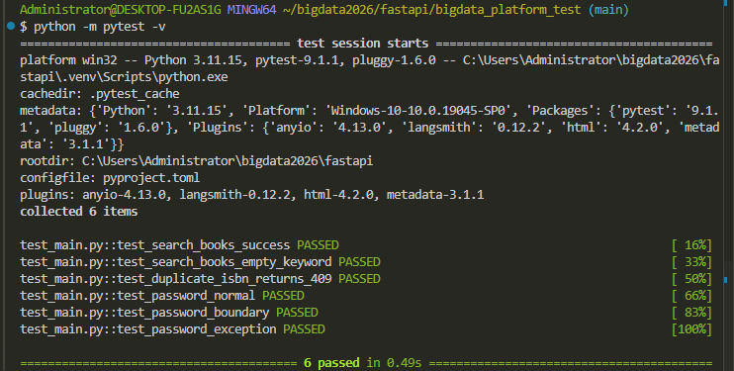
[실습 1] pytest 테스트 결과

Slide 11
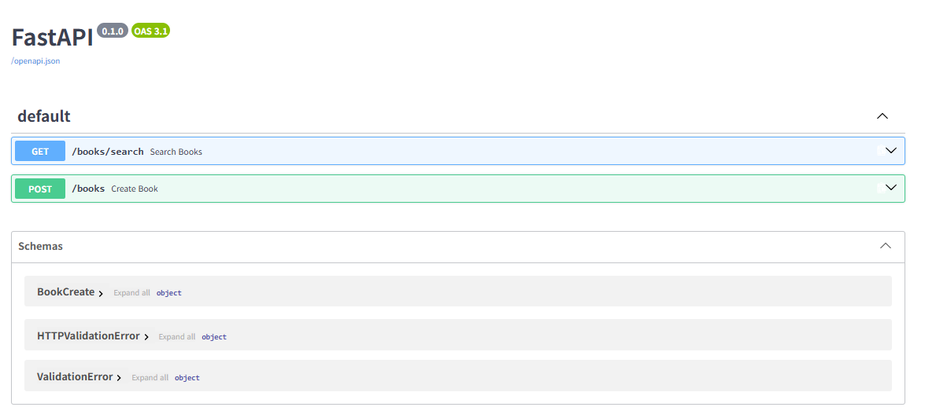
[실습 1] pytest 테스트 결과

Slide 12
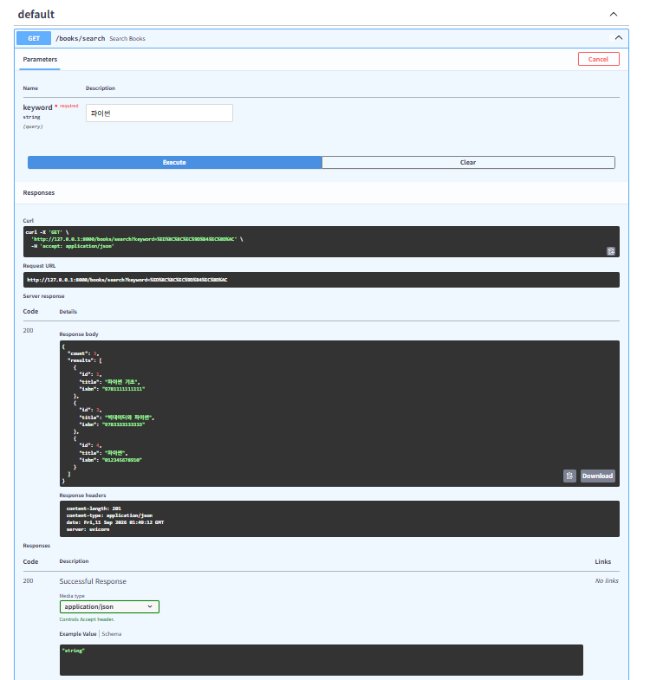
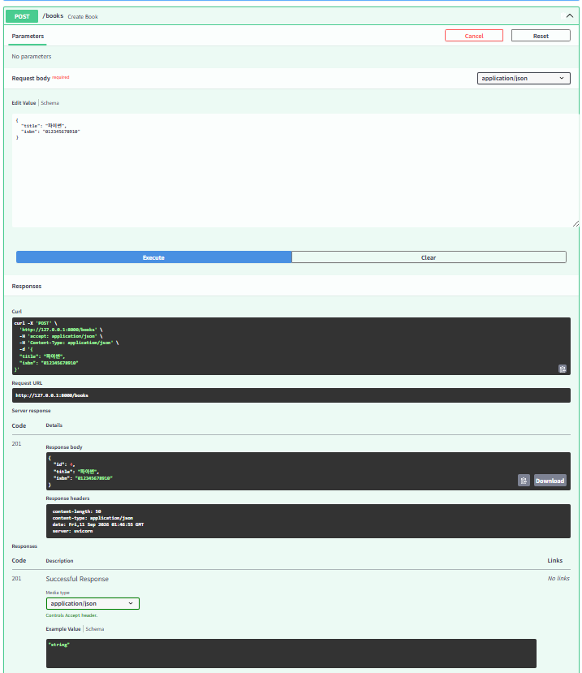
[실습 1] pytest 테스트 결과

Slide 13
직접 pytest를 실행하여 확인한 결과
FastAPI의 TestClient와 pytest를 이용하여 도서 검색, 중복 ISBN 및 비밀번호 검증 기능을 테스트하였다. 정상 검색과 빈 검색어에 대해 각각 200과 400 상태 코드가 반환되는 것을 확인하였다.
또한 중복 ISBN은 409를 반환하였으며 비밀번호의 정상값, 경계값, 예외값 테스트도 모두 기대 결과와 일치하였다.
총 6개의 테스트를 수행한 결과 모두 PASSED로 확인되었다.

Slide 14
[실습 2] 결함보고서 작성
항목 | 작성 내용
결함 ID | BUG-001
결함 제목 | 중복 ISBN 도서 등록 시 409 대신 500 오류 발생
재현 절차 | ① 도서 등록 API를 이용하여 ISBN 9781234567890인 도서를 정상 등록한다. ② 동일한 ISBN 9781234567890을 사용하여 새로운 도서 등록 요청을 다시 전송한다. ③ 서버의 HTTP 상태 코드와 응답 메시지를 확인한다.
기대 결과 | 서버는 409 Conflict를 반환하고 "이미 등록된 ISBN입니다"라는 메시지를 반환해야 한다.
실제 결과 | 서버에서 500 Internal Server Error가 반환되고 사용자가 중복 ISBN이라는 정확한 원인을 확인할 수 없다.
심각도 | 중
우선순위 | 상

Slide 15
심각도와 우선순위 선정 이유
이 결함은 전체 서비스가 중단되는 문제는 아니므로 심각도는 중으로 판단하였다. 하지만 사용자가 동일한 ISBN을 실수로 다시 입력할 가능성이 있으며, 정상적인 예외 처리가 되지 않고 서버 오류가 발생하므로 빠른 수정이 필요하다. 따라서 사용자 경험과 시스템 안정성을 고려하여 우선순위는 상으로 설정하였다.

Slide 16
[실습 3] 테스트 케이스 설계
구분 | 입력값 | 기대 결과 | 실제 결과 | Pass/Fail
1. 정상값 | password123 (11자) | 회원가입 정상 처리 | 회원가입 정상 처리 | Pass
2. 경계값 | abcd1234 (8자) | 8자 이상이므로 회원가입 정상 처리 | 회원가입 정상 처리 | Pass
3. 예외값 | abc1234 (7자) | "비밀번호는 8자 이상이어야 합니다" 오류 메시지 반환 | "비밀번호는 8자 이상 이어야 합니다" 반환 | Pass

Slide 17
테스트 케이스 설명
정상값은 비밀번호 길이가 8자를 초과하는 경우 정상적으로 회원가입되는지 확인한다. 경계값은 요구사항의 최소 허용 길이인 정확히 8자를 입력하여 정상 처리되는지 확인한다. 예외값은 기준보다 짧은 7자를 입력하여 지정된 오류 메시지가 정확하게 반환되는지를 확인한다.

